Slide 1


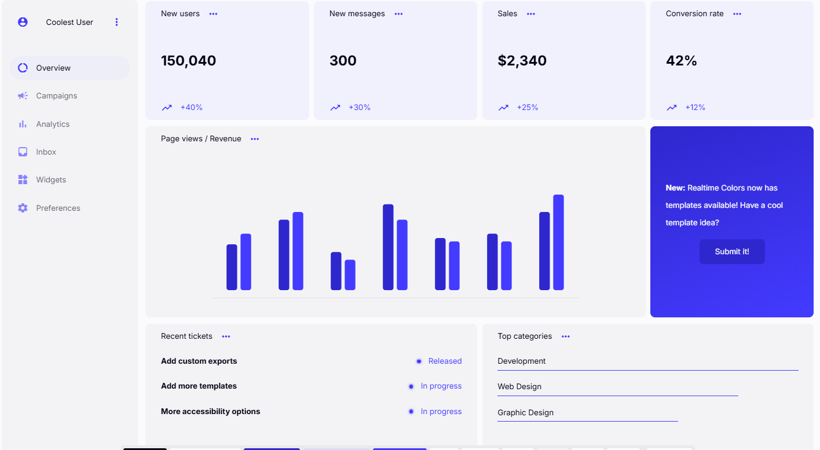
TILE
TEAS
sdfasdf
ASFJNAHKSJF

Slide 2
U
URL

Slide 3
URL
U
TOOL BOX

Slide 4

U
U

